Slide 1



BuscaCarga

Slide 2

PROPOSITO
BuscaCarga brindara información de primera mano a personas interesadas en el envío de cualquier tipo de carga con el propósito de obtener múltiples ofertas para los remitentes y transportadores mejorando el proceso de envíos y comunicación entre los actores dentro de territorio colombiano.
A fin de brindar la posibilidad de un servicio confiable y con ofertas competitivas para los remitentes.

Slide 3
ARBOL DE PROBLEMAS

Slide 4
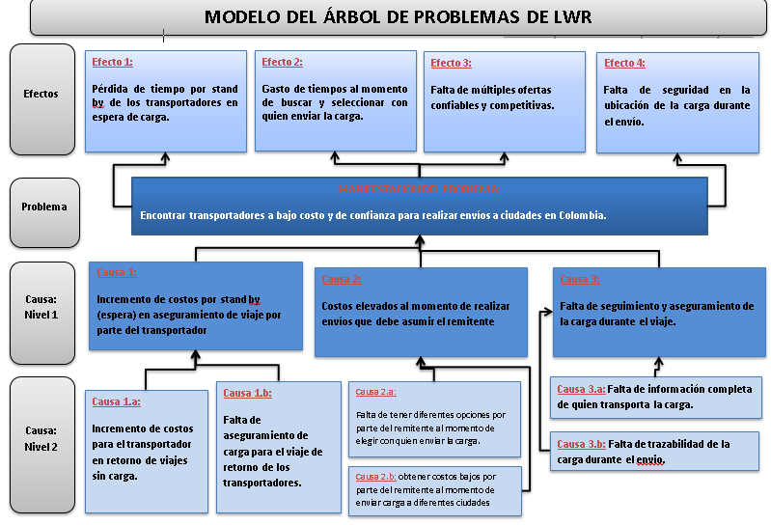

Slide 5
ARBOL DE OBJETIVOS

Slide 6
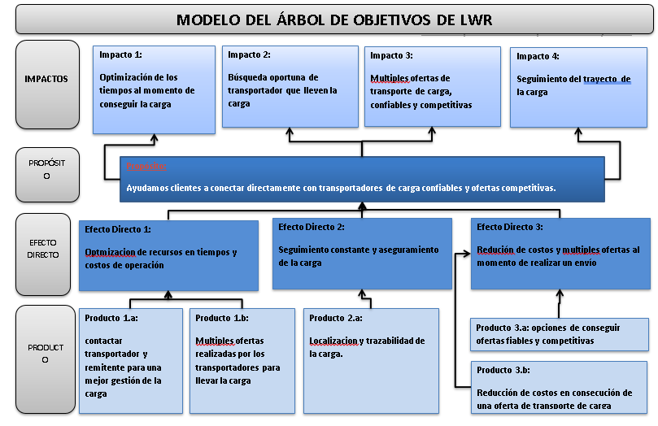

Slide 7

CRISTIAN JAVIER ROPERO
PEDRO ALEJANDRO ROJAS

